Slide 1

«Кубики озвучивающие душу ребенка»
муниципальное бюджетное дошкольное образовательное учреждение
«Центр развития ребенка - детский сад № 282» городского округа Самара
Россия, 443051 Самара, ул. Елизарова,5 ~ ds282sa@mail.ru ~ Тел.996-84-32. Факс.9544043
Подготовила воспитатель
МБДОУ «Детский сад №282» г.о. Самара
Ромодина Ирина Петровна

Slide 2
Согласно ФГОС, речевое развитие включает в себя ряд очень важных задач:
- обогащение активного словаря;
- развитие связной грамматически правильной диалогической и монологической речи;
- развитие звуковой и интонационной культуры речи;
- развитие фонематического слуха;
- формирование звуковой аналитико – синтетической активности как предпосылки обучения грамоте.
По ФГОС каждый ребенок должен получить качественное дошкольное образование, а оно в свою очередь должно обеспечить психологическую готовность ребёнка к школе. По стандарту в детских дошкольных учреждениях не должно быть занятий. Обучение строится на игре, так как именно она является основой развития детей в дошкольном возрасте. Играя, ребёнок не должен догадываться о том, что его обучают.

Slide 3
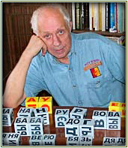
Николай Александрович Зайцев
Все эти задачи и многие другие в полном объёме решает методика «Обучение чтению по Н.А. Зайцеву», поэтому она мною и была выбрана. Эта методика не является официальной программой. Основателем ее является Н.А. Зайцев, который родился в 1939 году в семье потомственных учителей. Обучаясь в институте, чертил себе таблицы, строил графики, облегчая себе понимание предметов. Так и не получив диплома, Н.А. работал воспитателем детского дома, в детской колонии, в интернате для особых детей. Он опробовал свою методику на особых детях. Успех был переменным, но это давало толчок к дальнейшим исследованиям. С 1989 г. Был налажен и распространен первый выпуск кубиков. С 1992 г. Методика была видоизменена и стала доступной для родителей, для применения в домашних условиях.

Slide 4
С 1996 г. Стало существовать ООО «Методики Зайцева». Н.А. Зайцев – профессор, филолог, читает лекции и знакомит со своей методикой по всей стране, у него множество учеников и последователей.
Я хотела бы рассказать о том, как мною проводилась работа по этой методике.
Одним из главных достоинств методики является то, что в ней нет привязанности к определенному возрасту (он варьируется от 2 лет до 7). После овладения методикой ребенок получает грамотность на всю жизнь, у него происходит развитие самоорганизованности. Простота, системность, наглядность, сочетание игры и строгой внутренней логики дают хорошие результаты.
По мнению Н.А. Зайцева единицей слова является не буква, а склад (когда 2 буквы сложены). Я убедилась в том, что ребенку удобнее составлять слова не из букв, а из складов.

Slide 5
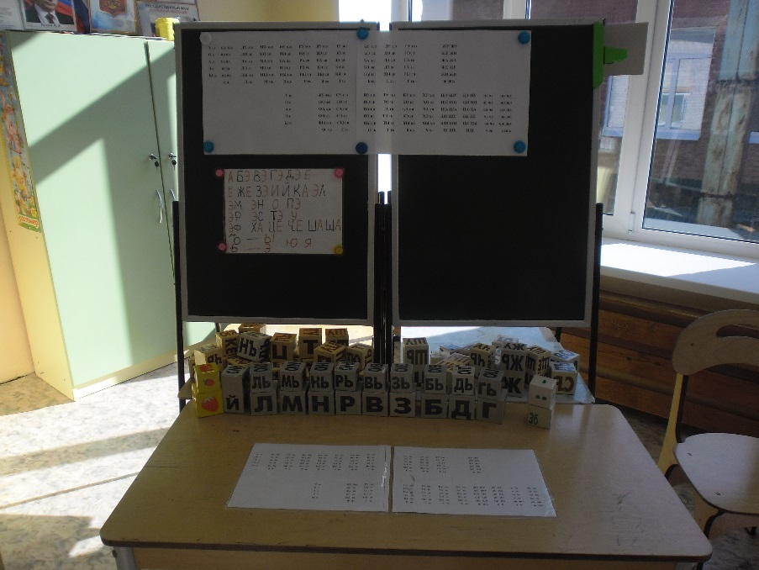
В методике главное – это пение. Склады не проговариваются, а пропеваются (и в таблицах, и в кубиках). Разучивание алфавита происходит в виде попевки. Следует запомнить: алфавит разучивается после полного знакомства со всеми кубиками и таблицей.
Огромный плюс кубиков в том, что ребенок, в дальнейшем в школе, не сможет неправильно написать слов со складами «ЖИ», «ШИ», «ЧА», «ЩА», «ЧУ», «ЩУ» т т.д., так как он их запомнит в нужном варианте.
Для работы мною были выбраны кубики, которые различаются по звучанию и весу, цвету букв и размерам кубиков и индивидуальные таблицы.
Исходя из условий группы оригинальная таблица Зайцева была мною уменьшена и сокращена, а также она предназначалась для каждого ребенка. Дети усаживались так, чтобы было удобно разложить всю таблицу, и они смогли бы свободно перемещаться по группе.

Slide 6
Цель проекта:
- максимально приблизить ребенка к самостоятельному чтению;
подготовить детей к обучению в школе.
Задачи проекта:
- познакомить детей с кубиками, с их звучанием, величиной, классификацией;
- познакомить с индивидуальными таблицами. Учить пропевать склады сверху – вниз, снизу – вверх, слева – направо;
- пропевать склады по кубикам, переворачивая их, находить нужный кубик с нужной буквой. Развивать мелкую моторику;
- учить самостоятельно составлять склады, соединяя «большие железные» и «большие деревянные» с «большим золотым», «маленькие железные» и «маленькие деревянные» с «маленьким золотым»;
- развивать устную речь;
правильно выкладывать кубики слева – направо, без пробелов и, по возможности, читать слова (сначала короткие, потом длинные);
- придумывать слова с заданным звуком – буквой и выкладывать их с помощью кубиков;

Slide 7
- способствовать обогащению словарного запаса и развитию речи ребенка;
- знакомство с понятиями «слово», «предложение»;
- составление коротких словосочетаний из кубиков, соблюдая знаки: «пробел», «Заглавная буква» и, в дальнейшем, составление предложений из кубиков, используя кубики со знаками препинания;
- побуждать детей к самостоятельному чтению;
- развивать диалогическую речь;
- способствовать развитию внимания, памяти, воображения, логического мышления;
- развивать умение слушать и слышать, выполнять указания воспитателя;
- формировать интерес к книгам: как к художественным, так и к познавательным;
- воспитывать любовь к родному языку и желание изучать его.
Данный проект рассчитан на детей в возрасте от 5 до 7 лет.
К концу первого года обучения (5 – 6 лет) дети должны:
- знать изученные кубики «золотые», «железные», часть «деревянных», пропевать по ним склады и по кубикам, и по индивидуальным таблицам;
- пропевать склады по таблицам в разных направлениях (сверху – вниз, снизу – вверх, слева - направо).

Slide 8
Продолжительность обучения – 2 года (1 – ый год обучения – для детей 5 – 6 лет; 2 – ой год обучения – для детей 6 – 7 лет).
Количество занятий в месяц:
Первый год обучения – 2 раза
Второй год обучения – 2 раза
Продолжительность одного занятия:
Первый год обучения – 25 мин (одно занятие)
Второй год обучения – 25 мин (одно занятие).
Работа по методике Н.А. Зайцева начинается с детьми разной степени подготовки (знающими все звуки – буквы, знающими не все звуки – буквы; умеющими читать и не умеющими читать).

Slide 9
ЭТАПЫ РАБОТЫ
1-ый год обучения
1 этап 1 – ого года обучения
Цели: знакомство с кубиками и индивидуальной таблицей; привлекать детей к умению манипулировать кубиками (составлять склады по образцу педагога); учить умению находить нужные буквы в таблице; пропевать склады по кубикам и таблице (в разных направлениях).
Начиная с первых занятий идёт знакомство с «большими и маленькими золотыми кубиками». Дети учатся крутить кубик в правильном направлении, подражая действиям педагога. Дети закрепляют понятие «гласная» буква. Для этого достаточно одного занятия, так как на всех последующих «гласные» повторяются, дети с плохой подготовкой в конечном этапе смогут их хорошо выучить.
Игра «Найди и пропой»
Цель: закрепить знания о «гласных», умение правильно вращать кубик в руках.
Игра «Прокатись на лифте»
Цель: уметь пропевать «гласные» в таблице сверху – вниз, снизу – вверх.

Slide 10
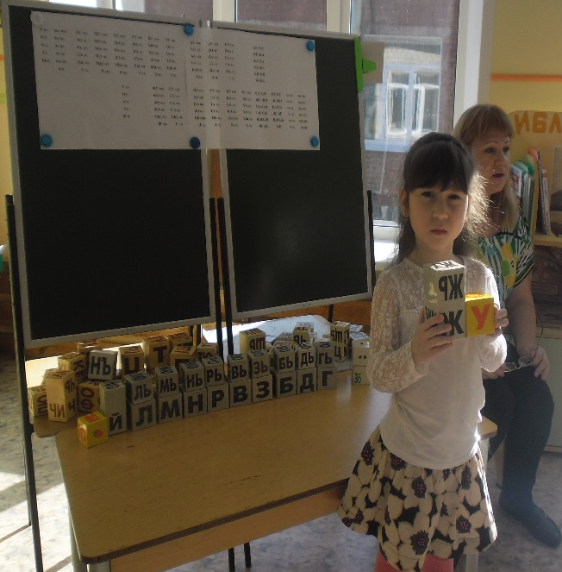
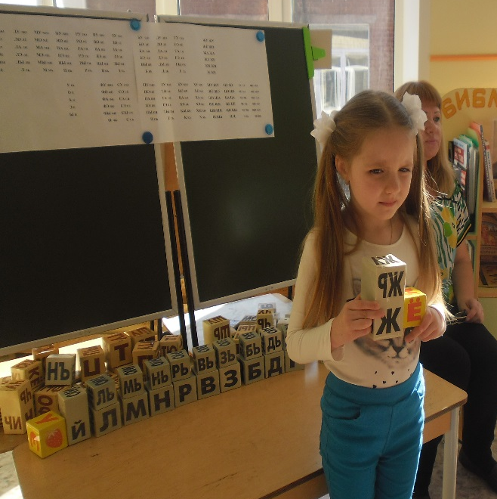
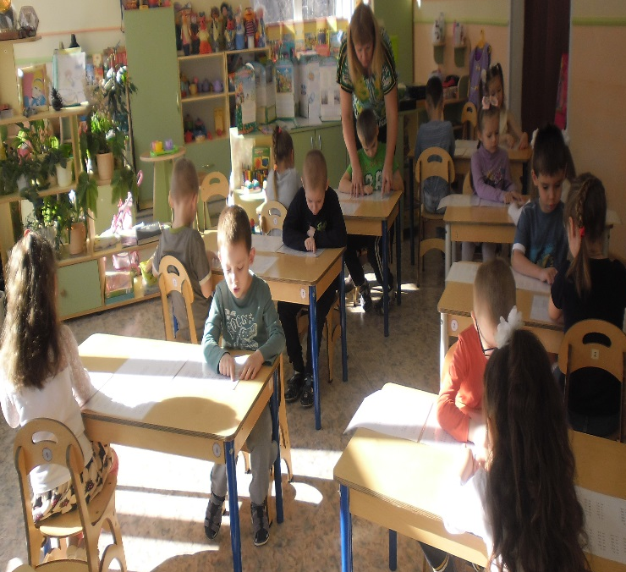
2 этап 1 – ого года обучения
Цели: знакомство с понятием «согласная»; знакомство поочередно со всеми железными кубиками («маленькими» и «большими»); обучать умению составлять склады (соединять «звонкие» согласные то с «большим золотым», то с «маленьким золотым» кубиками); находить склады и нужную букву в таблице и пропевать в разных направлениях.
На этом этапе обучения дети знакомятся с мягкими и твердыми складами, с исключениями: «Й» - всегда мягкая (кубик «маленький железный двойной»), «Ж» - всегда твердая (кубик «большой двойной железный»). На этот этап отводится 11 занятий + 1 занятие на закрепление.

Slide 11
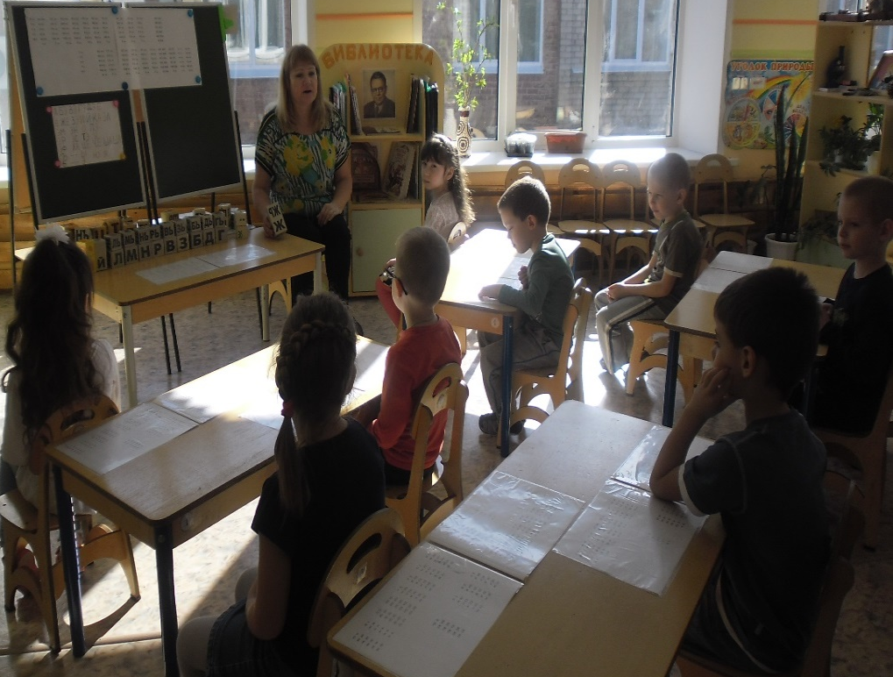

Каждое занятие начинается в виде игры «Теремок».
«Стоит в поле Теремок, как в том теремочке не зверюшки живут, а кубики…»
По мере того, как дети разучивают новые звонкие согласные, они учатся составлять склады с ними. На каждый новый согласный в конце занятия придумываются слова (использовать только изученные согласные). Например: Е – Л, Е - ЛЬ, НО – ЛЬ, МО – ЛЬ и т.д. после каждой вновь разученной звонкой согласной по индивидуальной таблице пропеваются склады. Игры «на лифте», «По ступенькам».

Slide 12
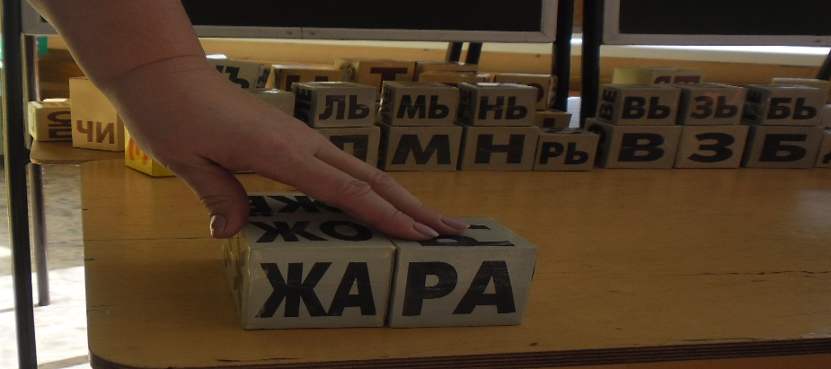
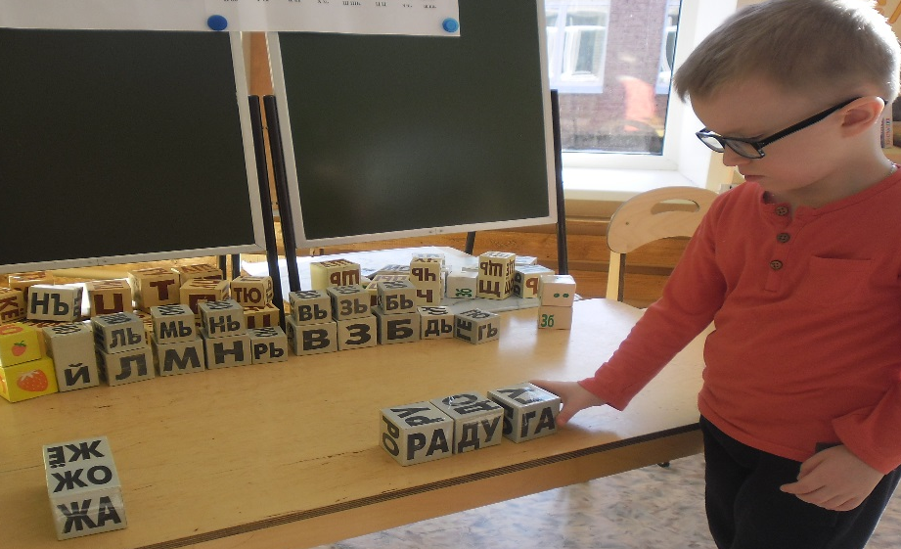
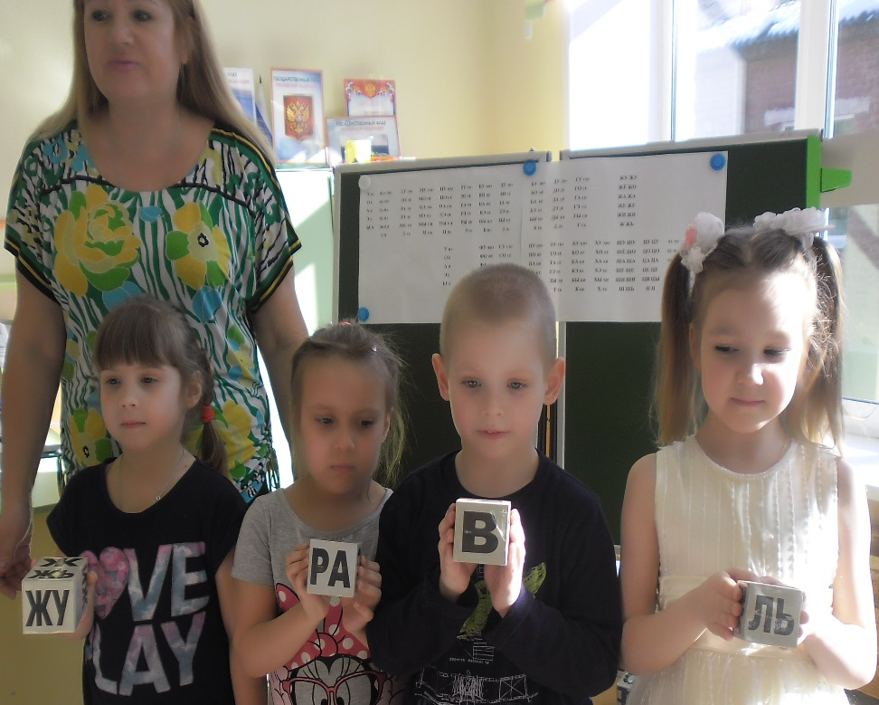
По мере изучения «звонких» согласных, дети придумывают слова длинные, тем самым пополняется их активный словарь. Игры усложняются:
«Цепочка»
Цель: уметь на каждый последний склад предыдущего слова придумать новое.
«Живые слова»
Цель: найти нужный кубик и встать с ним на нужное место так, чтобы слово было выложено верно.

Slide 13
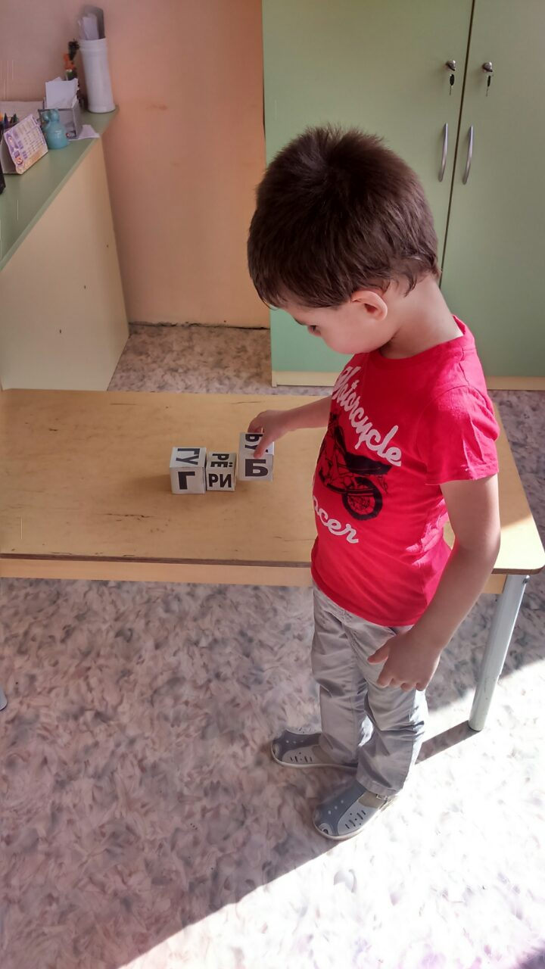
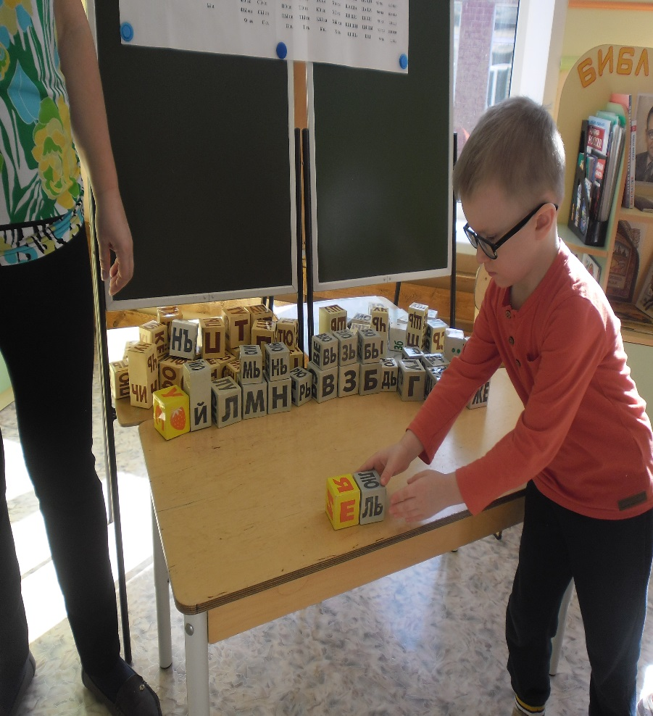
«Игра - загадка»
Цель: уметь отгадать загадку и выложить отгадку из кубиков.

Slide 14
Эти задания лёгкие для одних детей, но сложные для других. В процессе этих игр более «сильные» дети сами обучают «слабых», подталкивая их к прочтению слов. К концу года к играм привлекаются все дети без исключения. Сами того не замечая, пассивные детки начинают приобщаться к чтению сначала коротких, затем более длинных слов.
На всех последующих занятиях дети, каждый раз занимаясь с новым кубиком и «согласной» в нем, повторяют все ранее изученные кубики, звуки – буквы, склады с ними. Если ребёнок пропустил занятие, то на последующих он будет повторять то, что пропустил.
К концу первого года обучения дети все, без исключения, знакомятся со всеми «звонкими согласными» и половиной «глухих согласных»; умеют выкладывать и читать слова, начиная от коротких до длинных; понимают понятия «гласные», «согласные», «звонкие согласные», «глухие согласные».

Slide 15
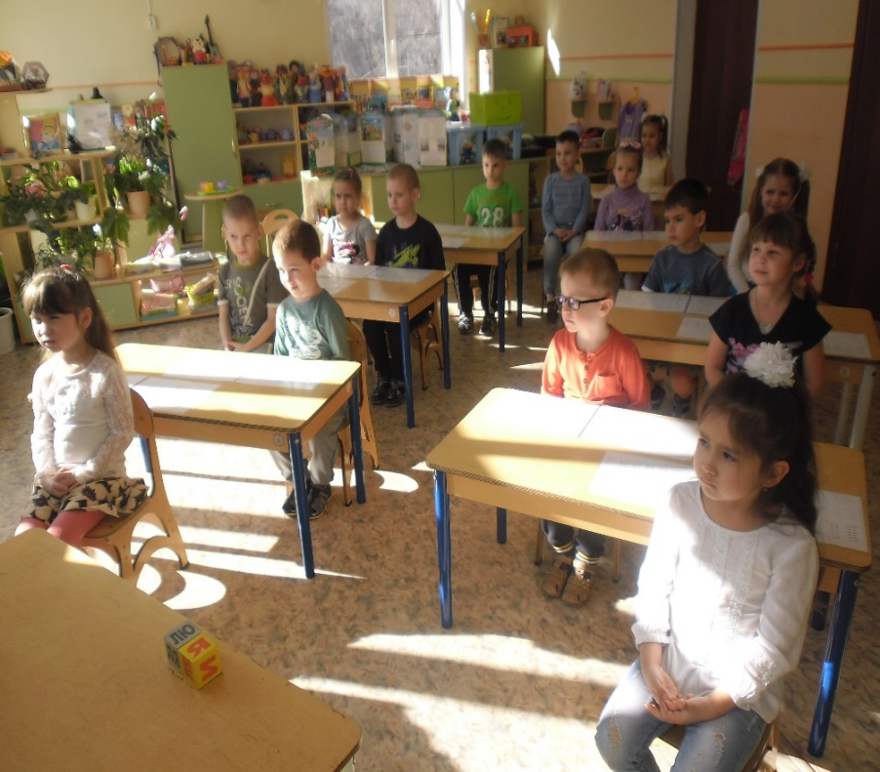
2 – ой год обучения
На втором году обучения дети закрепляют ранее изученные кубики и звуки – буквы в них, до конца знакомятся с деревянными кубиками. На этом этапе дети должны выкладывать свои имена (фамилии по возможности); должны усвоить понятия «звонкие и глухие согласные», «твёрдые и мягкие согласные», «сонорные, шипящие, парные согласные»; свободно петь наизусть алфавит.
Во второй половине года дети должны составлять словосочетания и короткие предложения из кубиков, правильно оформлять их знаками; к концу года читать предложения, небольшие тексты, понимая смысл прочитанного; легко и быстро играть в словесные игры с усложнениями.
Для реализации проекта используются игры – занятия со всеми детьми фронтально. Занятия проводятся в группе, дети сидят по 2 человека за столом. Итоговые занятия проводятся в конце каждого года обучения.

Slide 16
Рекомендуемые игры на 2 – ом году обучения:
Игра «Расколдуем (имя ребенка)»
Например: «Расколдуем Карину»
Цель: придумать и выложить слова на последнюю букву предыдущего слова.
ПА – У – К → К – РО – КО – ДИ - Л → ЛЯ – ГУ – Ш – КА → КА – РИ – НА.
Расколдовали Карину из паука.
Игра «Придумай слова на … (называется любой склад)»
Например: «Придумай слова на склад «МО»
Цель: правильно придумать и составить слова на склад «МО».
МО – ЛО – КО
МО – РЕ
МО – РО – ЖЕ – НО – Е
МО – РЯ – К
МО – ЛЬ
МО – ЛО – Д – ЦЫ
Игра «Выложи услышанное слово»
(по потешкам и стихам)
Цель: правильно, без ошибок выкладывать слова и читать их.
Например: по потешке «Веснянка».
Идёт матушка ВЕ – С – НА
Отворяй – ка ворота!
Первый МА – Р – Т пришёл
Белый С – НЕ – Г сошёл,
А за ним А – П – РЕ – ЛЬ –
Отворил окно и дверь.
А уж как придёт МА – Й
Солнце в терем приглашай!

Slide 17
Благодарю за внимание!

